Slide 1
온라인 쇼핑몰에서 상품 설명 이미지 내의 키워드 인식을 위한 딥러닝 훈련 데이터 자동 생성 방안
김기태, 오원석, 임근원, 차은우, 신민영, 김종우 지능정보연구, 2018.3, 제24권 1호, pg. 1 - 23
2018. 05. 25
서재영

Slide 2
논문의 목적
온라인 전자상거래의 상품 검색 시스템에서 키워드를 입력하여 원하는 상품을 비교적 정확하게 찾을 수 있도록 검색 시스템의 개선을 꾀하고자 함
본 논문에서는 SSD(Single Shot Multibox Detector) 기술을 사용하여 키워드를 뽑아 검색 정보로 활용하고자 함

Slide 3
상품 검색 시 키워드 추출의 방법
전자상거래 상의 상품 설명이 대부분 이미지 형태로 되어 있어 일반적으로 검색시 키워드로 포함되지 않음
광학적 문자인식(OCR) 기술을 활용하여 이미지에 있는 글자를 키워드로 추출할 수 있음
광학적 문자인식(OCR) 기술로 키워드 추출이 가능하지만 한계가 있어 그보다 좋은 성능을 보여주는 SSD 기술로 키워드를 추출하려고 함

Slide 4
광학적 문자인식 (OCR, Optical Character Recognition) 과 한계
이미지 형태의 데이터의 내용을 분석해 그림영역과 글자영역으로 구분한 후 글자 영역의 문자들을 일반 문서편집기에서 수정 혹은 편집이 가능한 형태로 변환하여 주는 과정 혹은 시스템을 말함
광학적 문자인식은 두 가지 한계점을 가지고 있음
외관상 비슷한 글자를 잘 구별하지 못함
환경(배경, 질감, 서식, 조명 등)에 영향을 받음

Slide 5
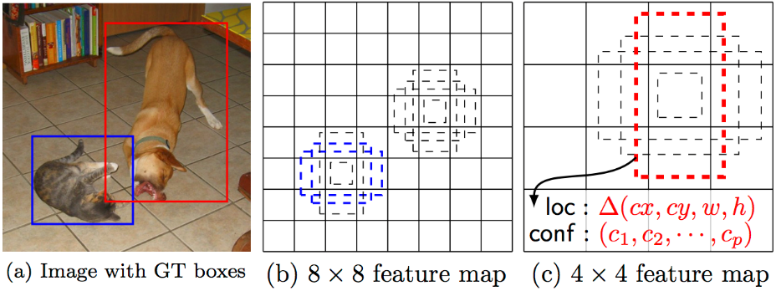

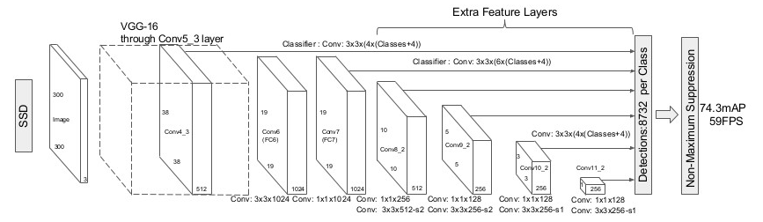
SSD (Single Shot Multibox Detector)와 구조
한 장의 이미지 안에서 여러 물체를 박스 형태로 검출
한 장의 이미지 안에서 여러가지 크기의 물체를 검출함
학습 과정 중 크기가 다른 특징 지도에서 크기가 다른 각각의 물체를 찾아냄

Slide 6
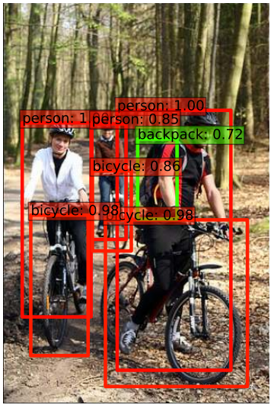
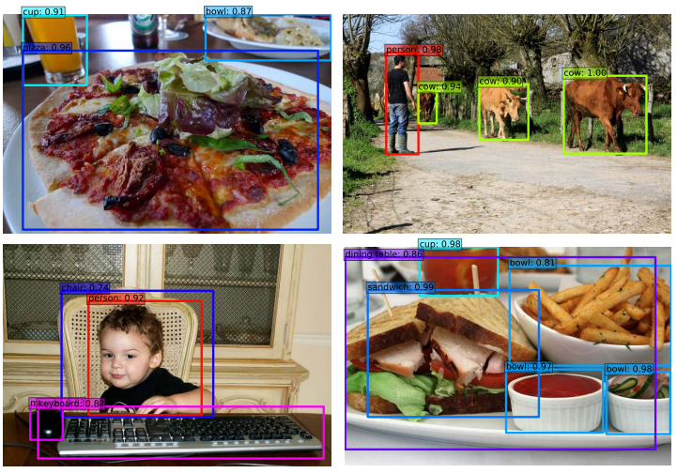
SSD의 결과 예시

Slide 7
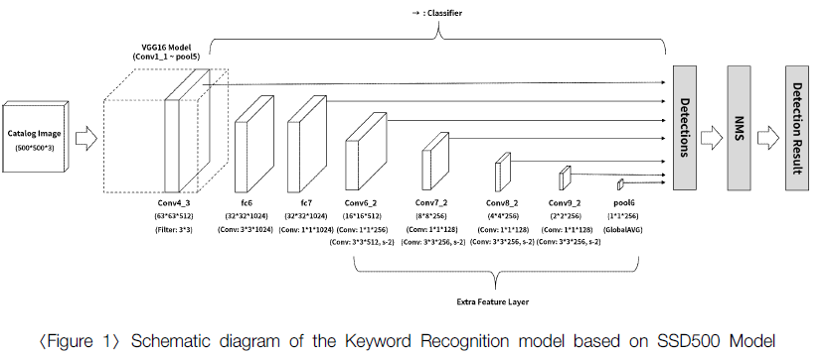
SSD를 활용한 키워드 인식기 학습 과정(1)
Conv1_1 : 키워드의 직선, 직각 혹은 곡선 등의 특징들을 학습
Conv4_3 : 앞 층을 기반으로 키워드의 전반적인 특징 학습
Conv6_2, Conv7_2, Conv8_2, Conv9_2 : 각 층은 이전 층보다 큰 키워드의 특징을 학습

Slide 8
SSD를 활용한 키워드 인식기 학습 과정(2)
pool6 : 이미지 전체를 인지하며 특징 지도의 평균 값으로 구성되어 있음
Detection : 앞의 층과 계산한 여러 박스 모양의 정보로 구성되어 있음
NMS : 중복된 여러 박스들 중 가장 확률이 높은 박스로 통합함

Slide 9
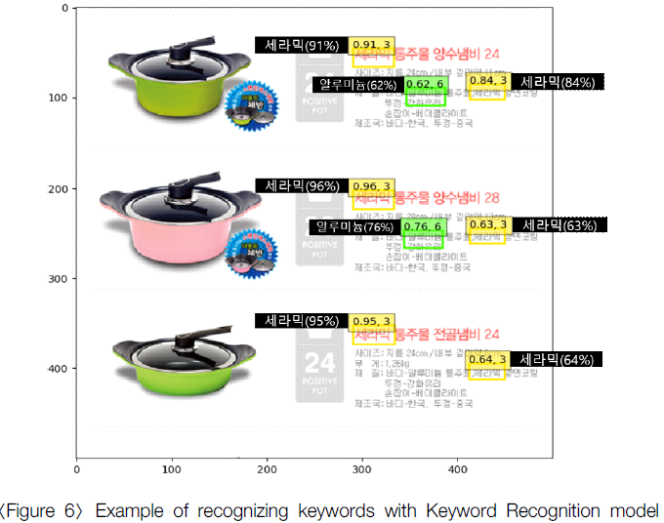
SSD를 활용한 키워드 인식기 결과 예시

Slide 10
훈련용 데이터 자동 생성기 개발의 이유
키워드 인식기 모형에 사용될 학습데이터의 정답을 일일이 라벨링 해야 하여 시간과 비용이 많이 소모됨

Slide 11
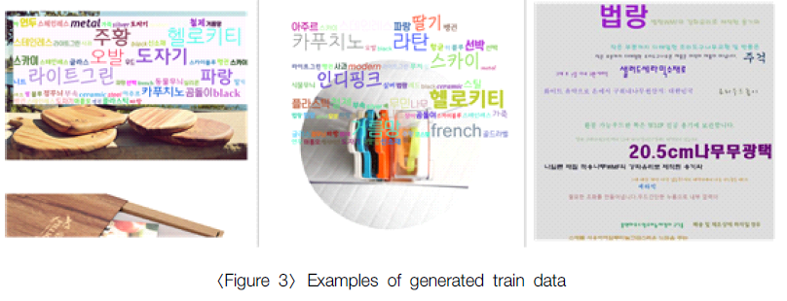
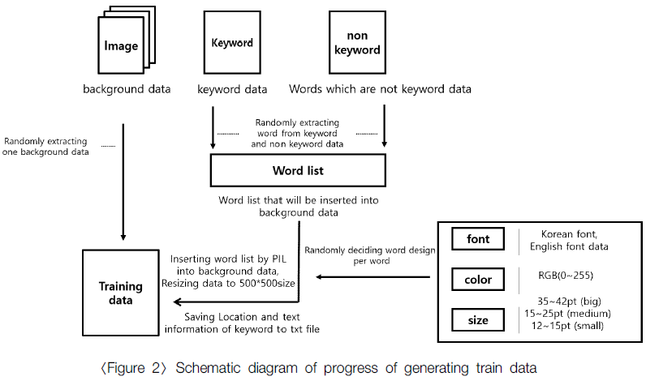
훈련용 데이터 자동 생성기

Slide 12
키워드 인식기의 성능 평가 방법
성능 평가를 위해서 주방용품 카탈로그 이미지에서 10개의 키워드를 임의로 선정함
훈련용 데이터 자동 생성기를 활용해 10개의 키워드가 포함된 2만개의 키워드 데이터를 생성함
2만개의 키워드 데이터 중 선정한 10개의 키워드를 정답으로 뽑아낸 확률을 계산함

Slide 13
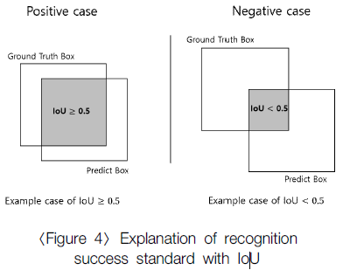
키워드 인식기의 성능 평가시 고려할 부분
키워드를 올바르게 분리하고 박스를 성공적으로 예측해야 함
정답으로 기록된 박스(영역)와 예측한 박스 영역의 IoU(합집합과 교집합의 비율)가 아래와 같이 0.5 이상일 때 정답을 맞춘 것으로 여김

Slide 14
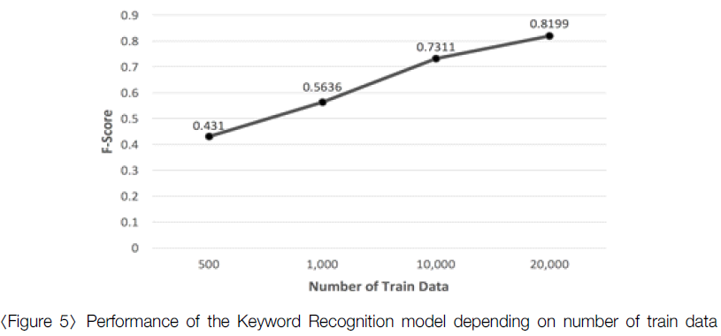
키워드 인식기의 성능
아래의 그래프는 정답이 포함된 훈련용 키워드 데이터를 늘려 나갈 때 정답을 맞춘 평균 비율(F-score)

Slide 15
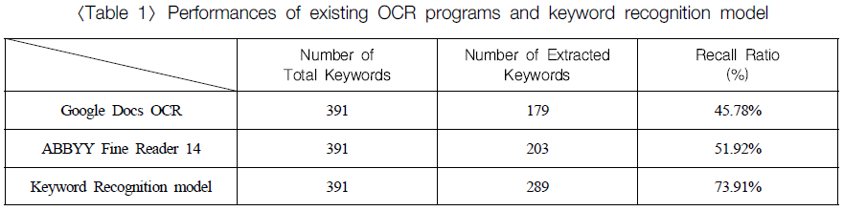
키워드 인식기의 성능 비교
현재는 선정된 10개의 특정한 키워드를 찾아내는 것으로 범용적으로 글자를 구분하는 OCR 프로그램과 비교해 항상 우수한 성능을 보인다고 할 수는 없음

Slide 16
키워드 인식기에서 효과적인 데이터 특징
상품 설명에서 배경은 키워드의 일부가 아님을 학습시켜야 함
단어 간 공백이 넓지 않아야 함
글자 영역은 단색으로 되어 있어야 함
이미지 당 투입할 정답 키워드 카테고리가 많아야 함

Slide 17
결론
상품 검색 향상을 위해서 SSD 기술과 훈련용 자동 생성기를 활용함
키워드 인식기 및 훈련용 데이터 자동 생성기의 확장성을 검토할 예정임

